Slide 1
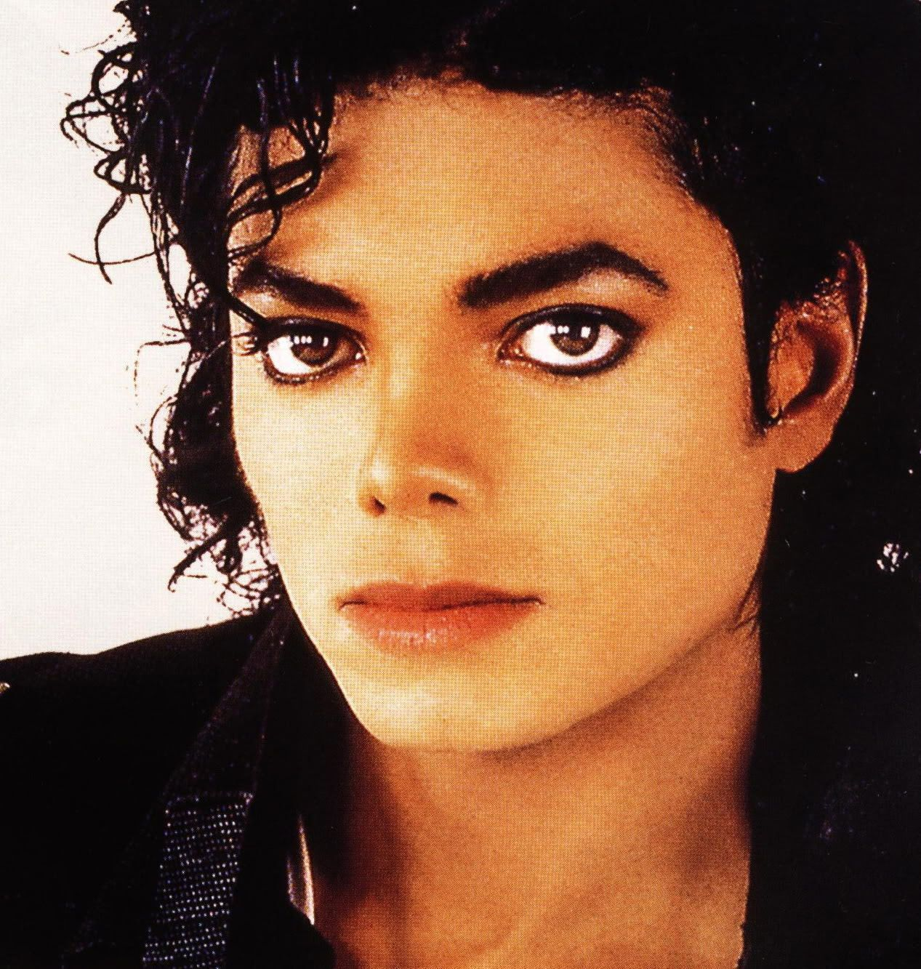
Король поп – музыки
МАЙКЛ ДЖЕКОН

Slide 2
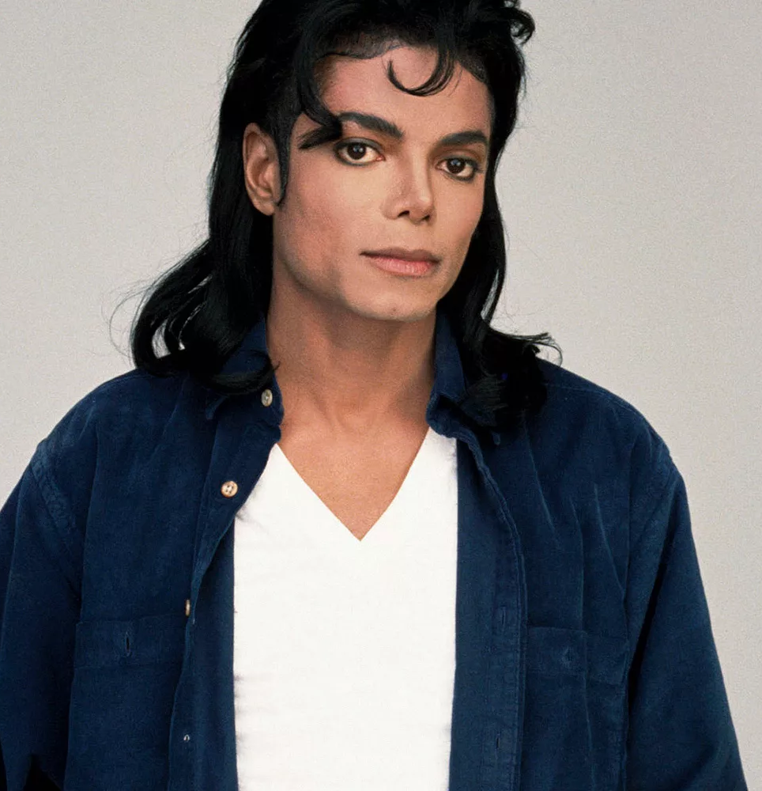
Майкл Джексон – легендарный американский музыкант, самый успешный исполнитель поп-музыки в мировой истории, танцор, актер, автор песен. В мире был продан 1 миллиард копий записей Джексона, включая альбомы, синглы и сборники. Музыкант 25 раз попадал в «Книгу рекордов Гиннесса» и только премий «Грэмми» он получил 15, а другие музыкальные награды исчисляются сотнями. Майкл Джексон стал идолом поп-музыки еще при жизни. Певец прозван поклонниками королем этого жанра, а в 2009 году получил официальный титул Легенды Америки и Иконы музыки.

Slide 3
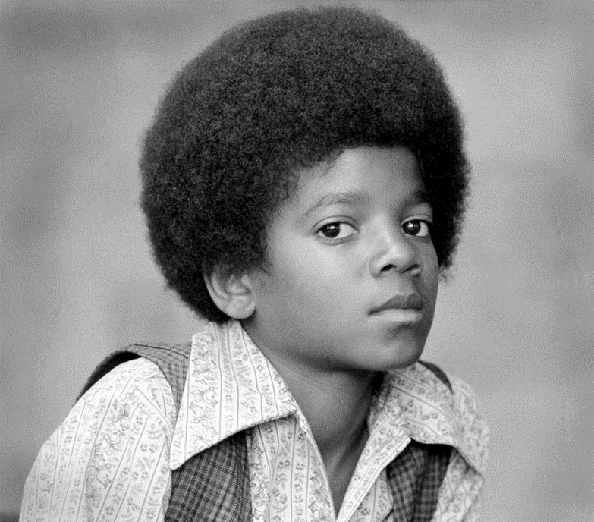
Майкл Джозеф Джексон появился на свет 29 августа 1958 года в семье Джозефа и Кэтрин Джексон, в американском городке Гэри (штат Индиана). По знаку зодиака - Дева. Мальчик стал седьмым ребенком из девяти. Детство будущей звезды нельзя назвать счастливым. Но все же, такого успеха Джексон добился благодаря жесткому характеру своего отца, без которого карьера Майкла вообще не сложилась бы. Он стал международной звездой в 6-летнем возрасте. В то время, как другие дети смотрели мультики, Майкл уже ставил хореографию для семейной группы . Майкл рос седьмым ребенком в семье, где было девять детей.

Slide 4
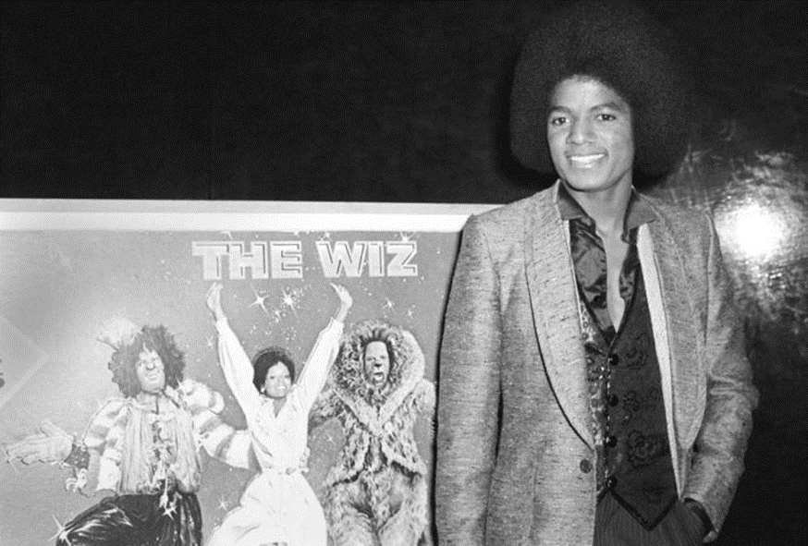
«Я вырос на сцене, - вспоминает Джексон. - Я вырос в ночных клубах. Когда мне было семь-восемь лет, я часто бывал в ночных клубах. Я видел, как затеваются драки. Видел, как взрослые ведут себя, словно свиньи. Поэтому я и по сей день ненавижу ночные клубы.
Майкл Джексон впервые показывает свою знаменитую «лунную походку» во время исполнения песни «Billie Jean». Это танцевальное движение, которое впоследствии стало визитной карточкой певца, ошеломило зрителей, и Майкл был коронован титулом «Король Поп музыки»

Slide 5
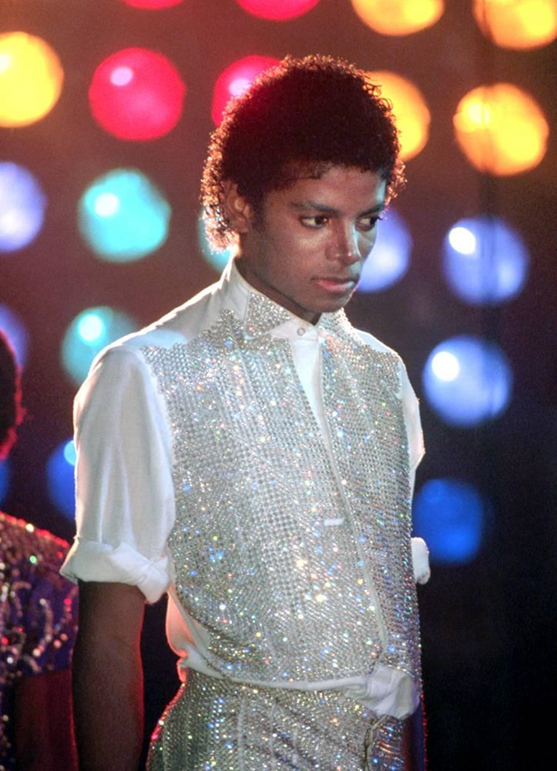
«Королем меня сделала Элизабет Тейлор»
«Королем поп-музыки» его впервые назвала Элизабет Тейлор. «Я себя сам не провозглашал королем, - утверждает Майкл. - Если бы я мог сейчас позвать сюда Элизабет Тэйлор, она бы вам рассказала, что во всем виновата она. Представляя меня, по-моему, на American Music Awards, она добавила от себя (этого не было в сценарии): «Я его большая поклонница, и, по моему мнению, он король музыки поп и рок »".

Slide 6
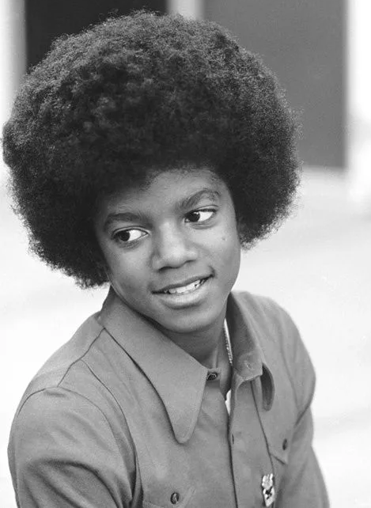
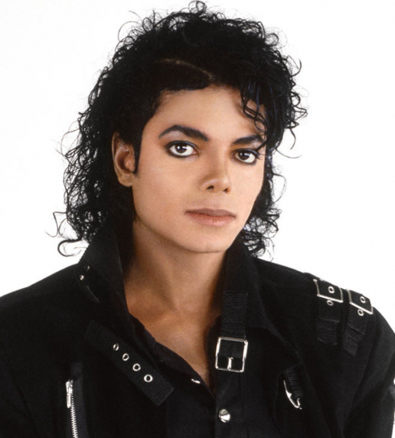
Всю свою жизнь Майкл Джексон был окружен слухами и скандалами. Певец всегда ненавидел свой нос и характерную для афроамериканцев внешность, его часто дразнили даже собственные братья, а отец и вовсе обращался к нему не иначе, как «уродец». И как только у него появились первые деньги, он начал перекраивать свою внешность.

Slide 7
Bесна 2009 года, Майкл Джексон, недавно объявивший о возвращении на сцену и анонсировавший немыслимое количество концертов, усиленно готовится к выступлениям. Выясняется, что певец, мягко говоря, утратил былую форму и даже подзабыл "фирменные" танцевальные движения. Но титул короля поп-музыки обязывает Майкла Джексона сделать первоклассное шоу. Да и организаторы концертов не могут предъявить публике тень прежнего Джексона - это не только стало бы разочарованием для поклонников, но и привело бы к серьезным убыткам. Поэтому Майкл Джексон ежедневно проводит многочасовые репетиции, на которых выкладывается на полную катушку.
Уже тогда появляются слухи о том, что певец использует стимуляторы, чтобы выдерживать напряженный график. Это никого не беспокоит. Во-первых, такая ситуация не является редкостью в шоу-бизнесе, во-вторых, Джексон употреблял множество различных препаратов с молодого возраста. Тревожным признаком кажется разве что требование исполнителя, чтобы при нем неотлучно находился личный кардиолог. Но и это мало кого смущает: одни звезды повсюду таскают за собой консультантов по здоровому питанию, другие не разлучаются с тренерами или спортивными врачами на случай неожиданного растяжения связки, ну а пятидесятилетний Майкл Джексон всегда появляется в сопровождении кардиолога Конрада Мюррея.

Slide 8
Общеизвестен тот факт, что злоупотребление стимуляторами приводит к расстройству сна. А действие успокоительных и снотворных со временем ослабевает. К тому же, их побочные эффекты при пробуждении заставляют человека вновь прибегать к стимуляторам, и это замыкает круг. Подробностей того, как исполнитель скатывался ко все более сильным препаратам, нет, но, согласно отчету полиции, с середины мая Джексон каждый вечер получал 50 миллиграммов пропофола (торговое название - "Диприван") - очень сильного анестетика, который может использовать только врач-анестезиолог в больнице. За пределами медицинских учреждений давать пациентам этот препарат запрещено.
В ночь на 25 июня Майкл Джексон по-прежнему не смыкает глаз и просит у Мюррея пропофол, который так хорошо помогал ему заснуть.
Наконец, в 10:40 утра Конрад Мюррей поддается на уговоры и дает Джексону 25 миллиграммов пропофола (это намного меньше дозы, необходимой для наркоза перед операцией).
Врач не испытывает серьезных опасений за жизнь знаменитого пациента - несколько дней назад он уже вводил ему примерно такую же комбинацию препаратов. Действительно, Джексон засыпает, а Мюррей получает короткую передышку - он не спал столько же, сколько его пациент. Доктор отлучается на несколько минут, а когда он возвращается, Джексон уже не дышит.
Тем не менее, судмедэксперты из Лос-Анджелеса рассматривают смерть Майкла Джексона как убийство. Вопрос лишь в том, преднамеренное или нет. Повторять многочисленные догадки о том, кому могла быть выгодна эта смерть, не имеет смысла.

Slide 9
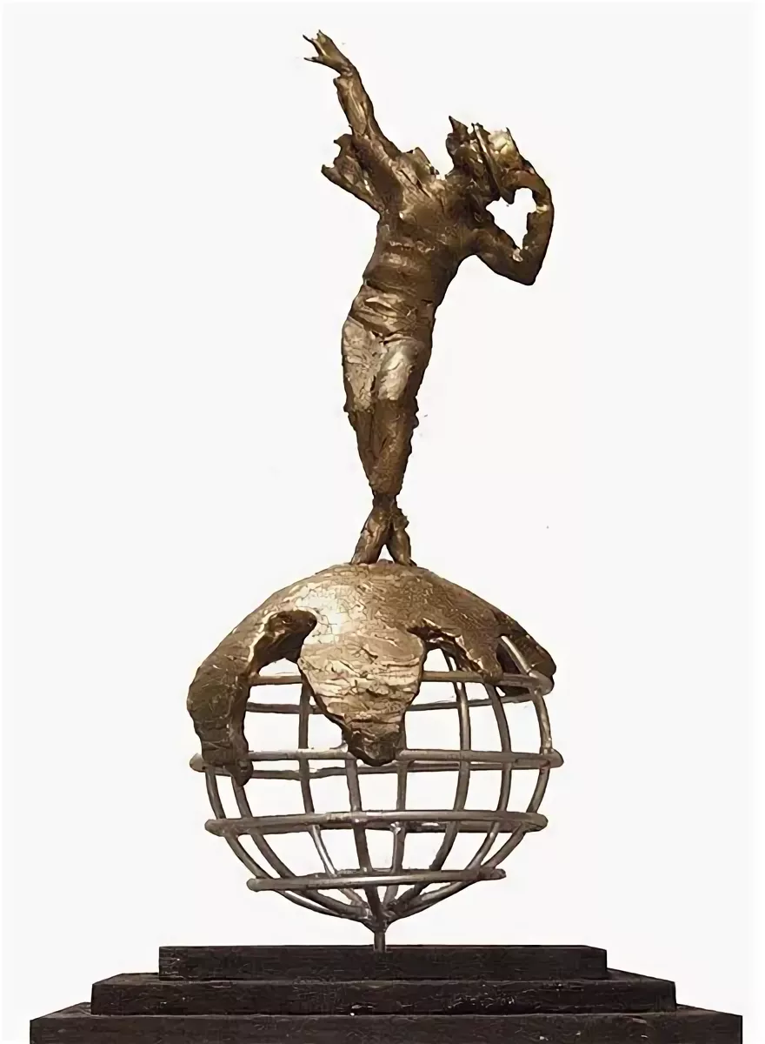
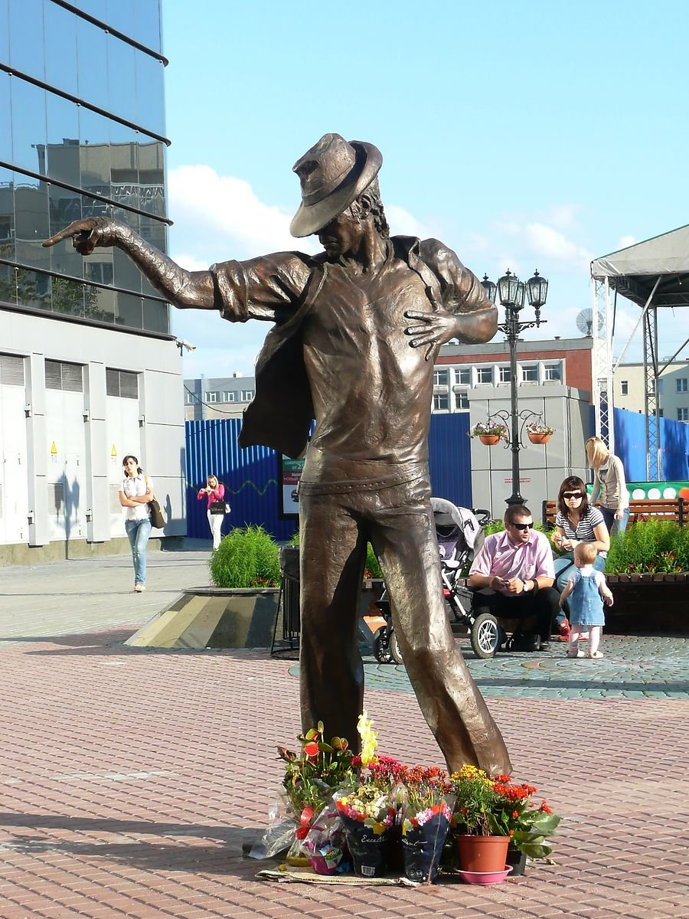
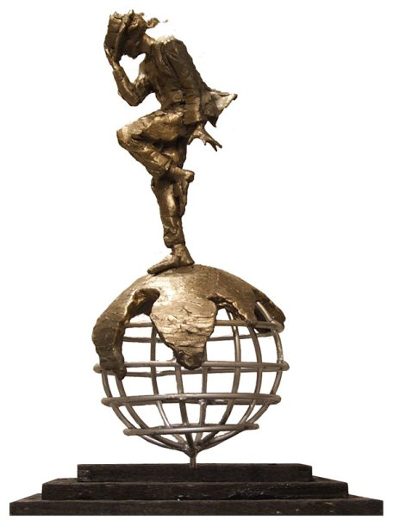
Памятники Майклу Джексону стоят в некоторых городах

